Slide 3
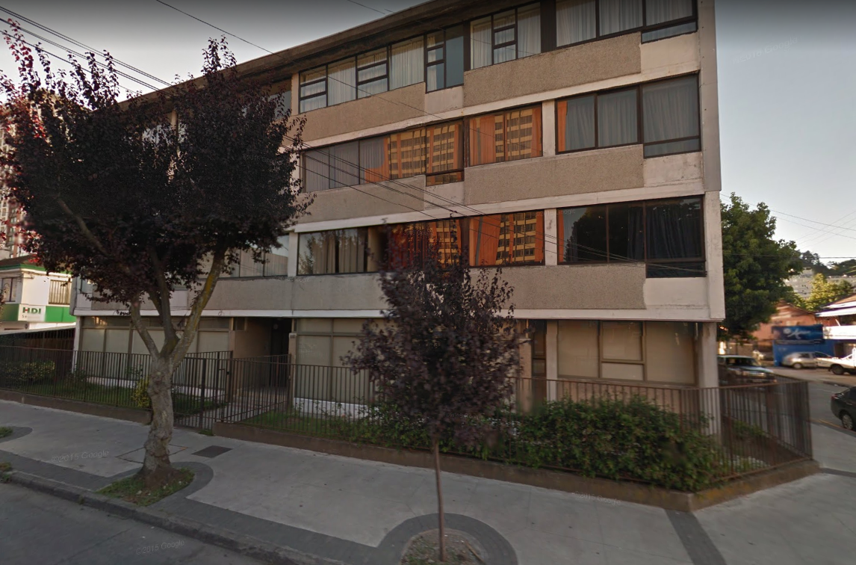
CASI 2 AÑOS DE FUNCIONAMIENTO

Slide 4
INSTALACIONES

Slide 5
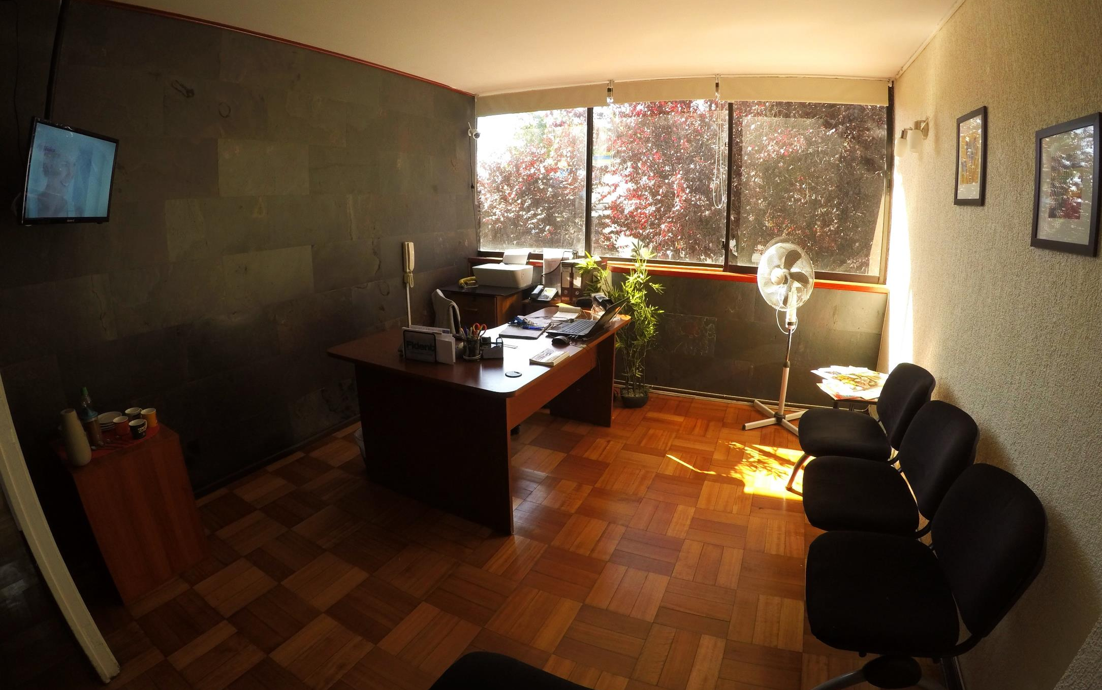

Slide 6
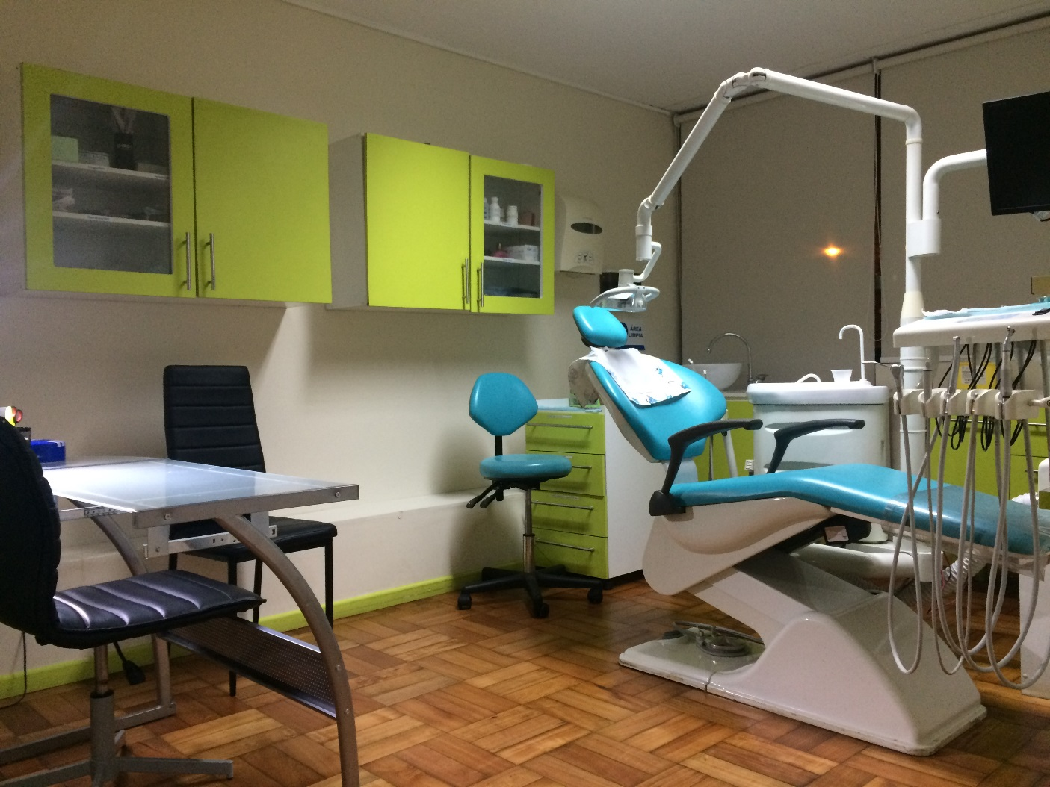
BOX 1

Slide 7
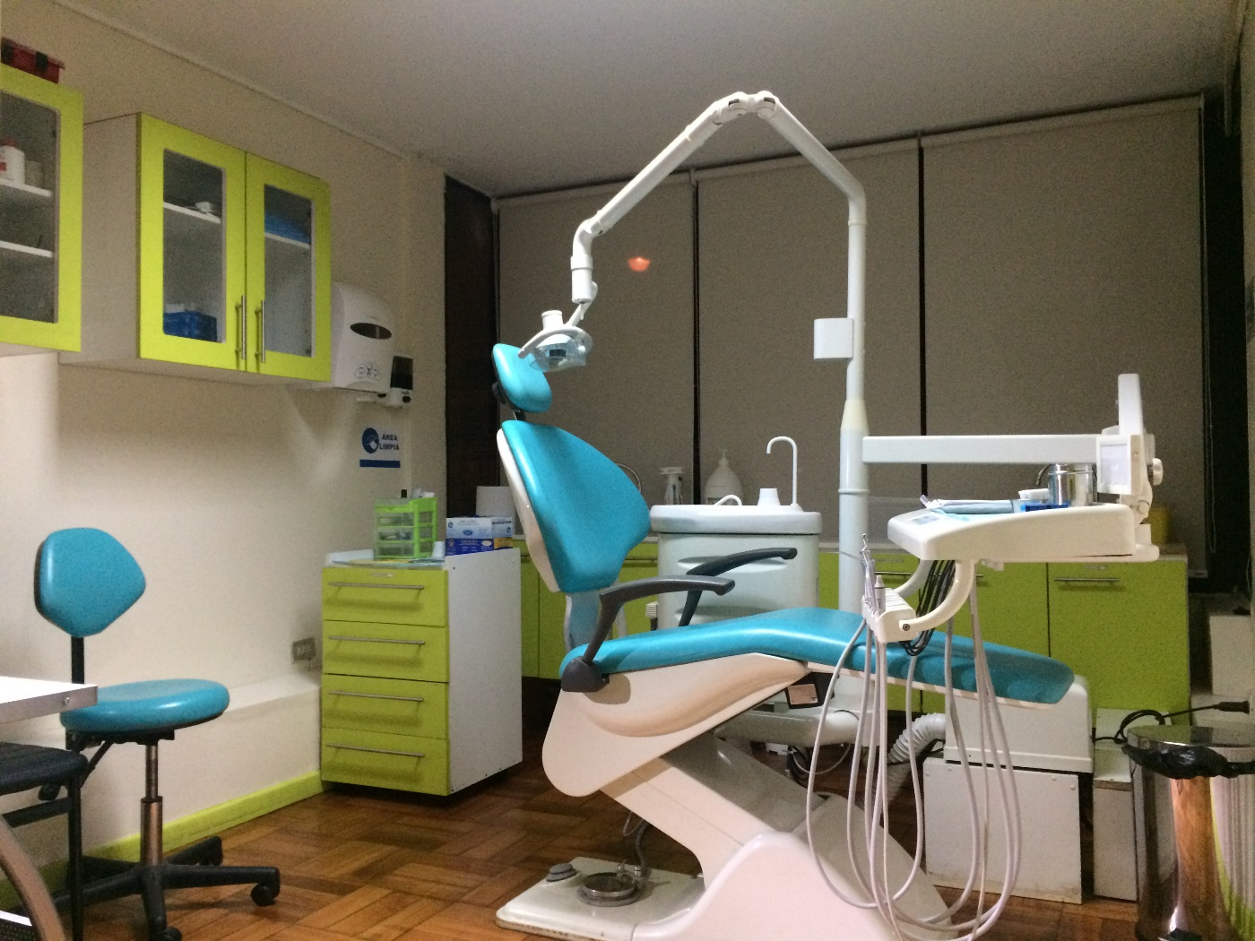
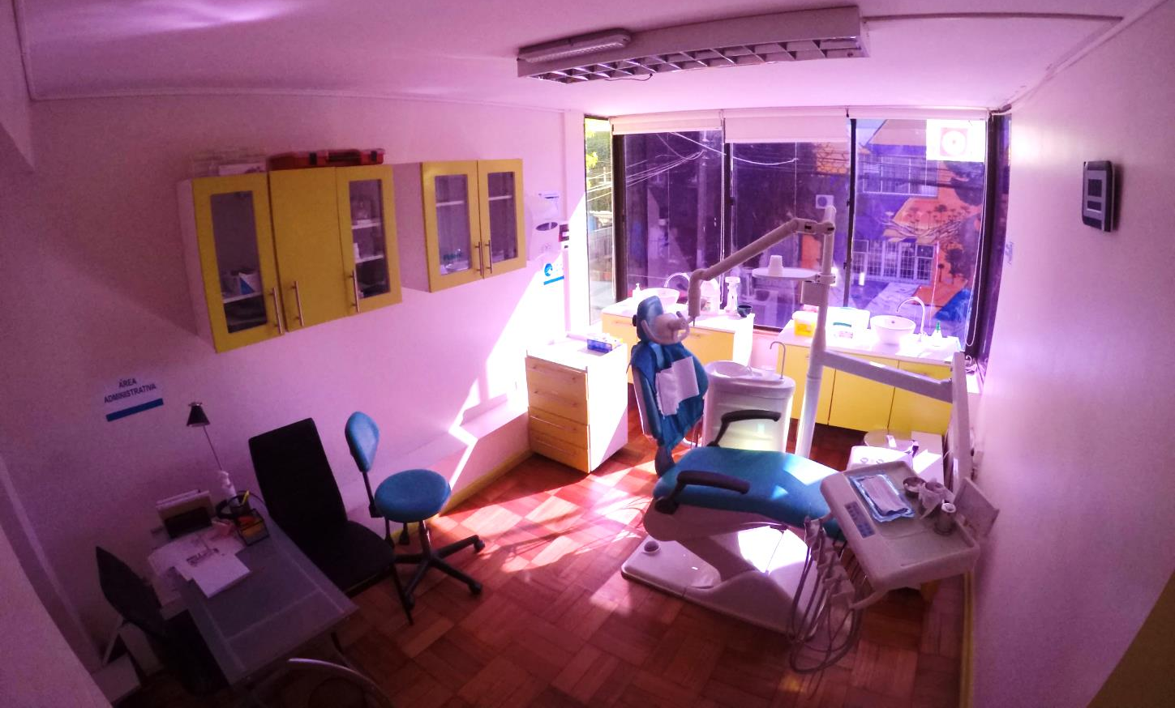
BOX 2

Slide 8
INTEGRANTES

Slide 9
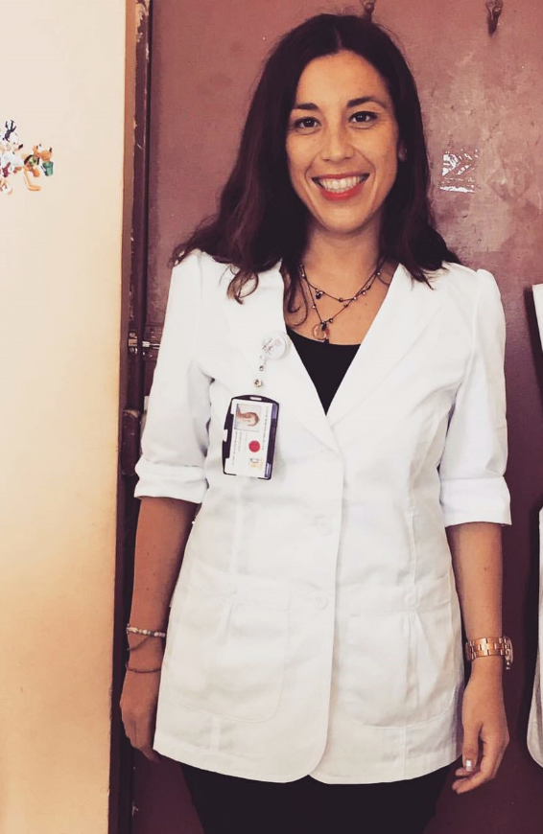
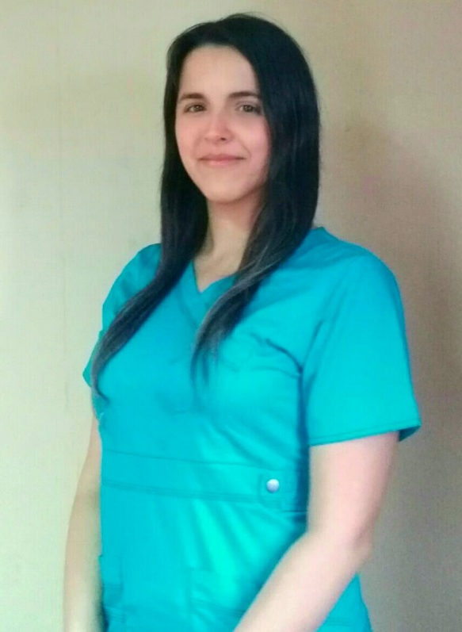
Dra. Camila Feres V.
Odontología general y atención de niños
Dra. Carolina Rodríguez V.
Operatoria y atención de niños

Slide 10
Dr. Braulio Retamal
Implantología y odontología general

Slide 11
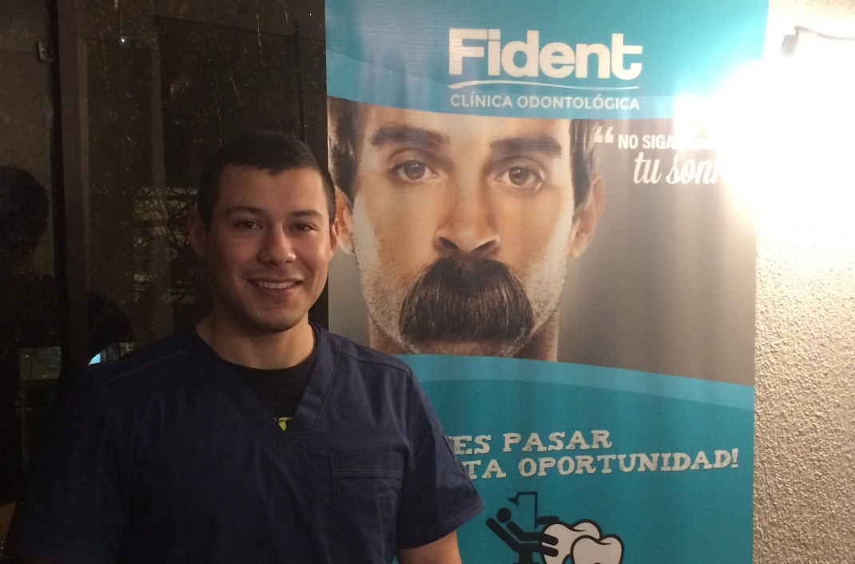
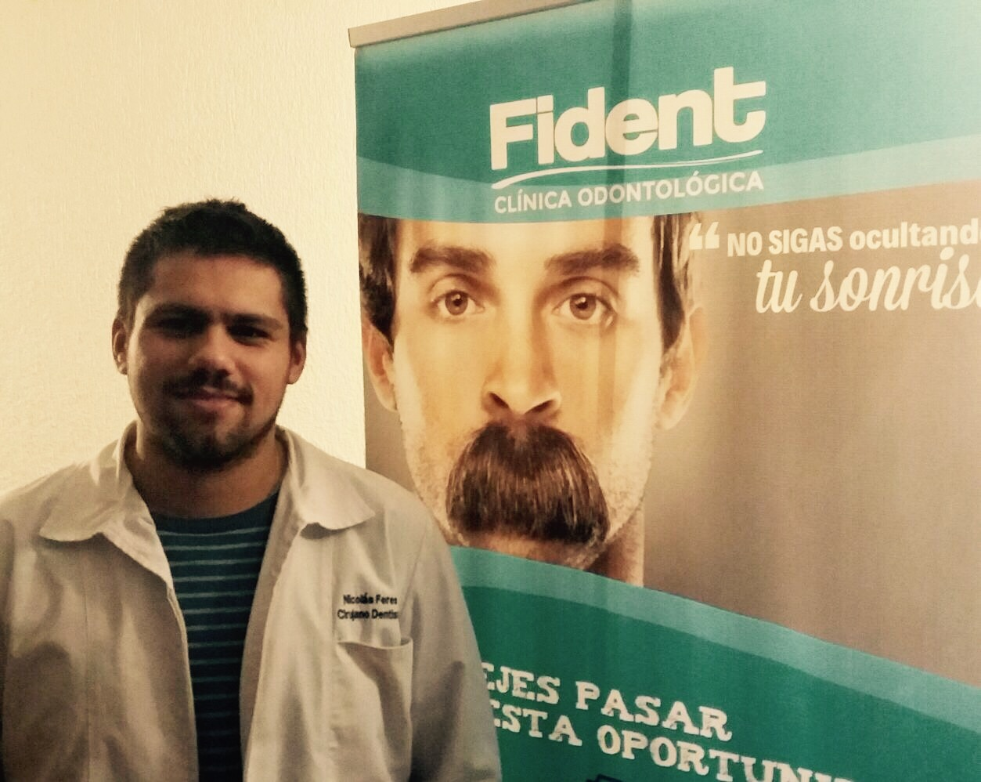
Dr. Nicolás Feres V.
Odontología general
Odontólogo EDF Hospital de Florida
Dr. Gonzalo Cid P.
Odontología general
Odontólogo EDF Lota Alto

Slide 12
TRATAMIENTOS

Slide 13
-REHABILITACIÓN ORAL
-IMPLANTOLOGÍA
-ODONTOPEDIATRÍA
-CIRUGÍA BUCAL
-ENDODONCIA
-PERIODONCIA
-TRANSTORNOS TÉMPORO MANDIBULARES
TRATAMIENTOS EN
LAS ÁREAS DE ….

Slide 14
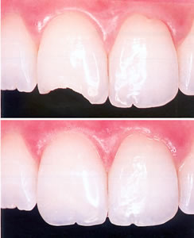
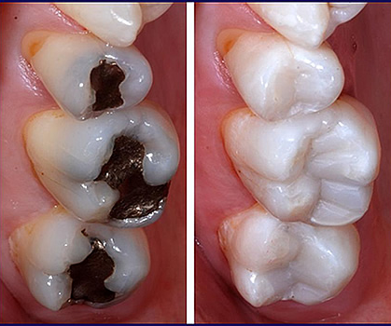
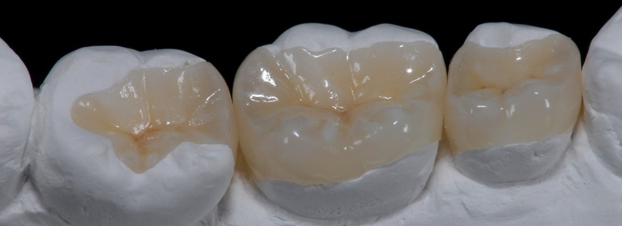
COMPOSITE
INCRUSTACIONES CERÁMICAS Y METÁLICAS

Slide 15
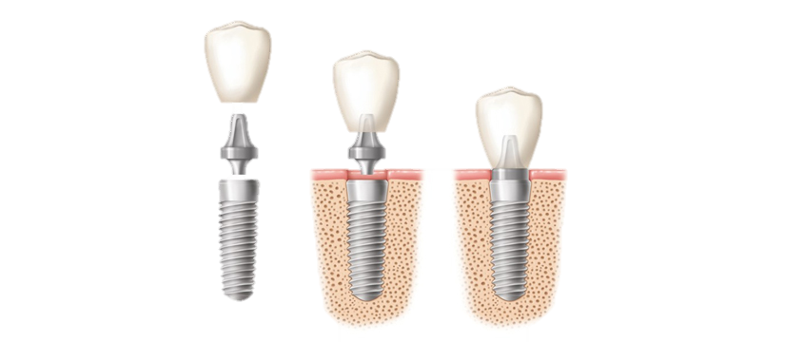
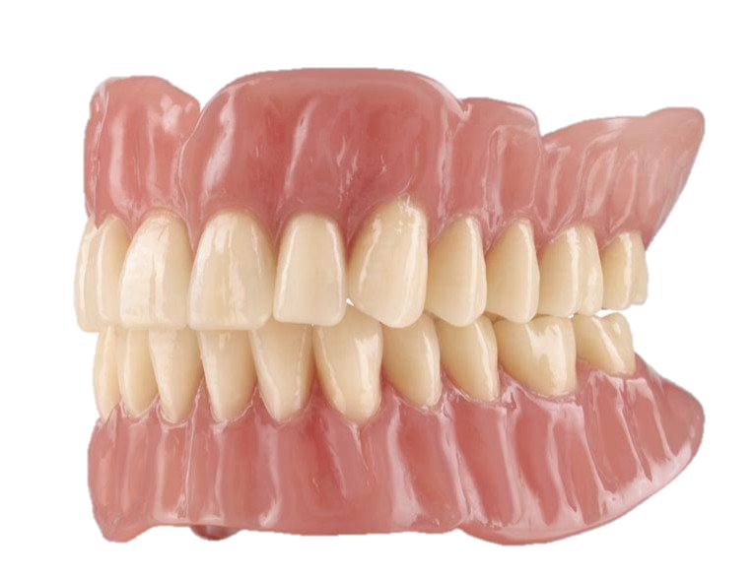
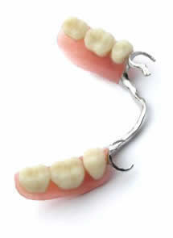
IMPLANTES DENTALES
PRÓTESIS DENTALES

Slide 16
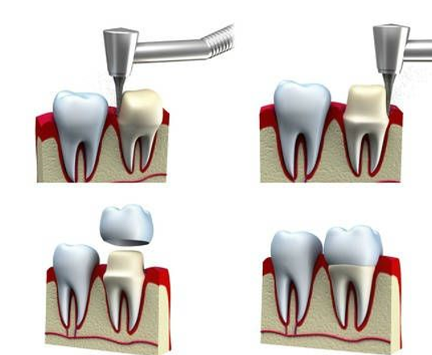
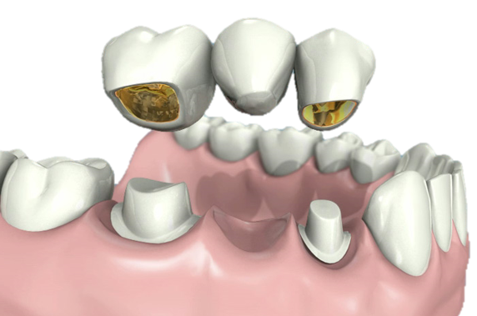
PRÓTESIS FIJA
UNITARIA (CORONA)
PLURAL (PUENTE)

Slide 17
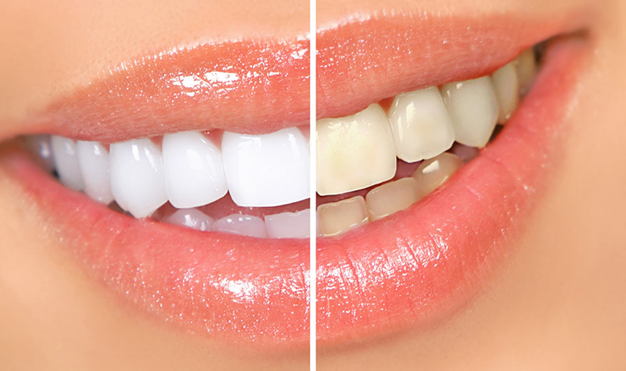
LIMPIEZA DENTAL
BLANQUEAMIENTO
DENTAL

Slide 18
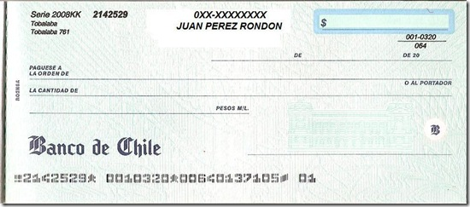
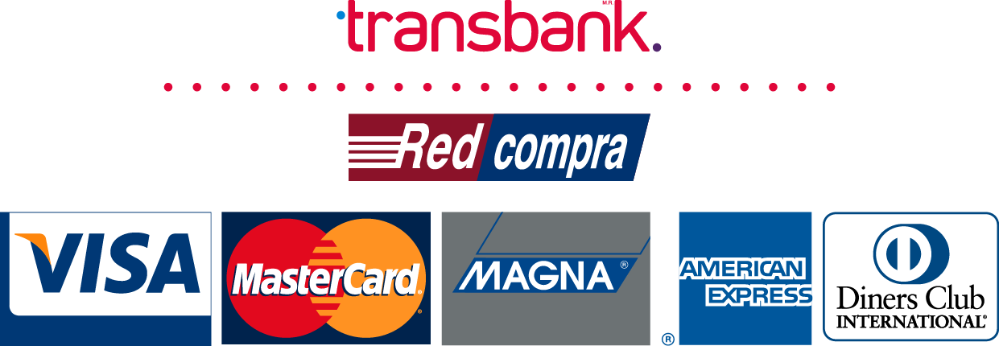
MODALIDADES Y MEDIOS DE PAGO
Rango del Presupuesto ( $) | N° de cuotas
0 - 40.000 | 1
40.001 - 80.000 | 2
80.001 - 125.000 | 3
125.001 - 165.000 | 4
165.001 - 205.000 | 5
205.001 - 260.000 | 6
260.001 - 305.000 | 7
305.001 - y más | 8
-DESCUENTO POR PLANILLA
-PAGO CON CHEQUE AL DÍA
-SISTEMA TRANSBANK

Slide 19
HORARIO
LUN-VIER: 10:30 a 13:00hrs / 15:00 a 20:00hrs
SÁBADOS: 10:00 a 14:00hrs
(sujeto a la disponibilidad de horas previamente acordadas con la secretaria de la clínica)

Slide 20
VENTAJAS
-CONTAMOS CON AUTORIZACIÓN SANITARIA VIGENTE
-DESCUENTO SOBRE ARANCEL CONVENCIONAL
-EXTENSIÓN DE BENEFICIO A FAMILIARES Y CONOCIDOS
-SERVICIOS DE PODOLOGÍA, NUTRICIÓN Y KINESIOLOGÍA EN EL MISMO EMPLAZAMIENTO (NO APLICA TARIFAS AL CONVENIO)

Slide 21
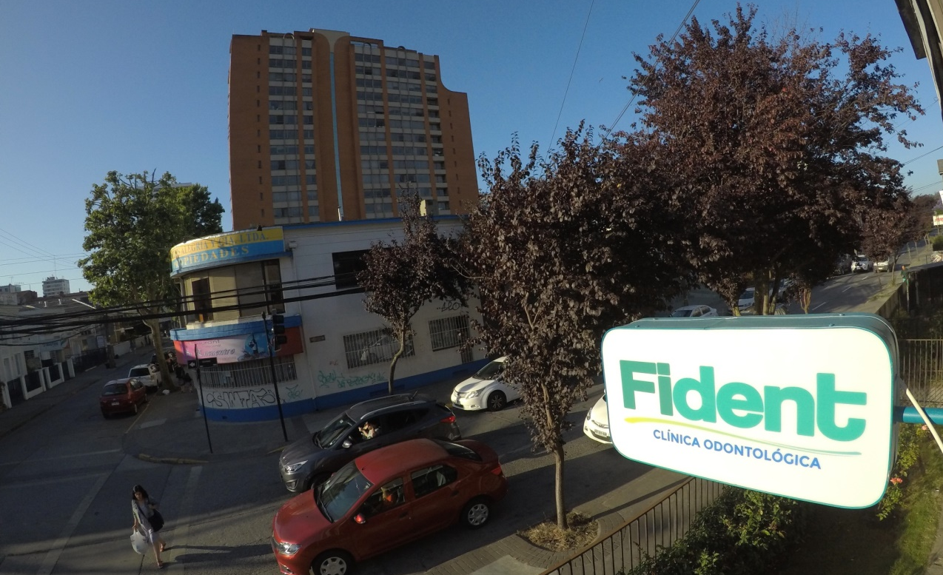
VENTAJAS
-DIAGNÓSTICO Y PRESUPUESTO GRATUITO
-TODO MEDIO DE PAGO
-GARANTIA TRATAMIENTO POR UN AÑO
-LIMPIEZA (PROFILAXIS Y DESTARTRAJE) A $ 10.000 DOS SESIONES
(REF.$60.000 CADA SESIÓN) (SE REALIZA UNA AL INICIAR EL TRATAMIENTO Y OTRA AL FINALIZARLO).

Slide 22
Cochrane 814 (esq. Colo Colo) Of. 201
2do piso
Fono: 41-3253445
fidentconcepcion@gmail.com

